Slide 1
El debate por el salario mínimo: Comentarios sobre trabajo OIT
Dr. Raymundo M. Campos Vázquez
El Colegio de México
Marzo 2016

Slide 2
Comentarios sobre trabajo OIT
Recibí tres trabajos:
  Comparación internacional y en América Latina sobre incrementos del salario mínimo y su impacto en empleo y distribución salarial.
  Relación agregada entre salario mínimo, empleo y PIB
  Análisis de homologación del salario mínimo en 2012 por zonas en México.
Los trabajos tienen rigor académico
Los trabajos reconocen que es muy difícil realizar un análisis sobre el salario mínimo en México – difícil identificar un efecto.

Slide 3
Comparación internacional
Muy difícil obtener algo de estudios en América Latina: No se tienen casos como en EU donde haya un grupo de tratamiento y control.
¿Qué hubiera pasado sin el incremento del SM?
Se incluye revisión de casos en Argentina, Brasil, Chile, Colombia, Costa Rica, Nicaragua, Honduras.
En la gran mayoría de casos, no se encuentra una relación entre salario mínimo y empleo. Excepción Chile y Nicaragua.
Se concluye que mientras el SM sea más bajo en términos relativos al salario mediano, menores o nulos efectos en empleo.
Gran heterogeneidad para grupos específicos.

Slide 4
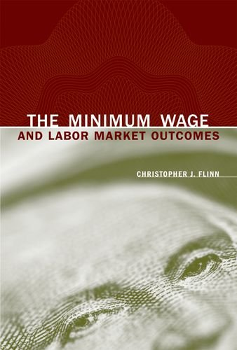
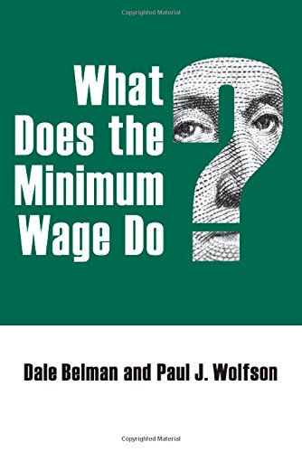
Resultados consistentes con libros recientes
Flinn (2011): “Small changes in the minimum wage do not have significant impacts on labor market outcomes” (p.34)
Belmand & Wolfson (2014): “Evidence leads us to conclude that moderate increases in the minimum wage are a useful means of raising wages in the lower part of the distribution that has little or no effect on employment and hours” (p.401)

Slide 5
¿Porqué el SM no tiene efectos negativos en empleo?
Es necesario explicar a “dónde se va el efecto”
Varias opciones:
  Mercado no competitivo
  Disminución gastos de operación debido a mayor duración del trabajo: menos vacantes, menos entrenamiento, etc. (Brochu & Green 2013).
  Aumento de productividad – Evidencia mixta (Belmand & Wolfson 2014)
  Compresión salarial – Evidencia mixta
  Disminución de beneficios – Evidencia mixta
  Precios: evidencia indica ↑10% en el SM → ↑0.1-0.9% en Precios (0.4% promedio) (Lemos 2008; Basker y Khan 2013; Belmand & Wolfson 2014).
Los economistas no sabemos a ciencia cierta qué tanto del efecto se va a cada uno de esos componentes

Slide 6
Experimento natural en México
A fines de noviembre de 2012, el salario mínimo de la zona “B” se unificó con el de la zona “A”.
La zona “C” se renombró como zona “B” en esa fecha también.
Si tomamos en cuenta el cambio en el salario mínimo entre noviembre de 2012 y enero de 2013 fue un aumento nominal de 6.9%.
Cuando se compara con el incremento en las otras zonas se obtiene un incremento de 2.9%.
Si incrementos en el salario mínimo tienen impactos negativos en empleo y precios, entonces al comparar esas variables entre las ciudades que formaban la zona “B” con las demás, entonces deberíamos observar esos efectos negativos.
¿Qué impactos tuvo?

Slide 7
Impacto en empleo
A. Participación laboral
B. Tasa de Informalidad
Resultados en el documento de OIT y en Campos, Esquivel, Santillán (2015) no muestran evidencia consistente con que el aumento en el salario mínimo costó empleos. Aunque se reconoce en ambos trabajos que el incremento fue pequeño en términos relativos. Magruder (2013) encuentra que ↑SM → ↓Informalidad Indonesia

Slide 8
Análisis agregado en series de tiempo
Muy complicado estimar relación entre salarios, empleo y salario mínimo.
40 observaciones desde 2005.
Agregado no hay relación entre salario mínimo y empleo.
Por estatus de formalidad cambian resultados.
Sin embargo, resultados no consistentes al utilizar salario promedio o salario mediano, algunos resultados significativos al 10% otros no.
Interesante análisis de simulación:
  “Si el salario mínimo crece al ritmo del PIB… el salario mínimo [en relación con el salario en la mediana] alcanzaría el 60% en aproximadamente 23 años”. (p.7)
  “Existe un margen apreciable para incrementar el salario mínimo en México sin que esto tenga una repercusión necesariamente negativa en el empleo” (p.49)

Slide 9
OECD
p. 102

Slide 10
OECD
p. 102

Slide 11
Comentarios generales sobre estudios OIT y mi lectura de literatura en el tema
Se está de acuerdo en que el SM NO es la solución a terminar con la pobreza.
El SM tampoco es la solución a elevar el salario promedio de los trabajadores.
El SM es una herramienta de política pública para mejorar los ingresos de una pequeña parte de la población trabajadora.
Balanza: Beneficios para esa parte vs Costos para los demás.

Slide 12
Debate entre economistas mexicanos
Hice una encuesta a más de 300 economistas de El Colegio de México (11), CIDE (16), ITAM (5), ITESM (7), Ibero (6), UNAM (3) y UAM (6). Tasa de respuesta de 20%.
Encuesta la hice en Agosto 2014, cuando el SM $65.6.

Slide 13
Aumentar el salario mínimo a $80 al día haría mucho más difícil para los trabajadores de bajos ingresos conseguir un trabajo
64% parcial o totalmente desacuerdo

Slide 14
El nivel general de precios aumentaría en la misma proporción que el aumento en el salario mínimo
86% parcial o totalmente desacuerdo

Slide 15
Los beneficios de un aumento en el salario mínimo a $80 superan los costos de dicha política
60% parcial o totalmente de acuerdo

Slide 16
Conclusiones
No sabemos con certidumbre qué pueda ocurrir, pero…
La evidencia más contundente apunta a que cuando el incremento del salario mínimo es “modesto” y se tiene un nivel bajo de antemano los efectos de incrementar el salario mínimo en empleo son nulos
Algo del efecto se traslada a precios. No sabemos qué tanto se traslada a otros canales.
Homologación del SM en México a fines de 2012 no tuvo repercusiones en términos de precio o empleo. Difícil generalizar a aumentos mayores.

